Slide 1


Preparación para el juego web -
Nothing to Hide
Medidas de protección de datos
Estrategias sencillas que deberías conocer para proteger tus cuentas y datos en línea

Slide 2
Contraseñas seguras
¡Ahora te toca a ti!
Las contraseñas pueden piratearse con software (ilegal) que suele estar disponible de forma gratuita. Normalmente, el software comprueba todas las combinaciones de letras posibles en milisegundos. Por eso deberías incluir distintos caracteres en tu contraseña y no elegir solo palabras, nombres o números sencillos.
Tarea:
Elige una palabra o una frase fácil de recordar
Conserva la primera letra de cada palabra
Sustituye las siguientes letras por números: i=1, z=2, e=3, B=8, S=$
Sustituye una letra por alguno de estos caracteres: ! ? . , & - ( ) # + _ : ; @
Asegúrate de que tu contraseña tenga al menos 8 caracteres. Añade caracteres si es necesario.
Ejemplo | Contraseña posible
Me encantan las contraseñas seguras desde que nací. | M3lc$dqn.
Tengo 10 años, ¿y tú? | T10&ayt?
Notes:
El alumnado debería crear entre 4 y 5 contraseñas y compararlas con sus compañeros de al lado.

Slide 3
Autenticación de dos factores
🔐 Algo que sabes
📱 Algo que instalas
🧬 Algo que eres
preguntas de seguridad
seleccionar imágenes (Captchas)
hacer clic y confirmar «No soy un robot»
Aplicaciones de autenticación
Códigos enviados por mensaje de texto
Dispositivos de autenticación
Datos biométricos
Reconocimiento del iris
Huella dactilar
Notes:
La autenticación de dos factores (2FA) es una capa de seguridad adicional.
Esto significa que, además de tu contraseña, necesitas un segundo dato para acceder a tu cuenta, como un código enviado a tu móvil o una aplicación de autenticación.

Slide 4


Phishing y la ingeniería social *Ficha de trabajo disponible
📩 Tipos de phishing más habituales:
📧 Correos falsos: parecen enviados por tu banco o por una tienda conocida y te piden que hagas clic en un enlace o que “actualices tu información”.
📲 Mensajes de texto o de WhatsApp falsos: contienen enlaces sospechosos con afirmaciones como “hay un problema con tu cuenta o con tu envío”.
🌐 Sitios web falsos: imitan páginas reales de bancos o de redes sociales, pero en realidad son copias diseñadas para robar tu información.
📞 Llamadas telefónicas falsas: alguien llama y finge ser del servicio de atención al cliente o de tu banco para engañarte y que reveles contraseñas o códigos.
🎭 Estrategias habituales:
Crear una sensación de urgencia (“¡Tu cuenta se bloqueará si no actúas ahora!”)
Provocar miedo o curiosidad
Fingir ser alguien de confianza (un compañero, un banco o una empresa)
👉 En otras palabras: la ingeniería social es el truco; el phishing es la trampa.
Notes:
Ficha ‘Phishing’ (fichas del proyecto MECyS).
https://www.datapro.education/tools/

Slide 5

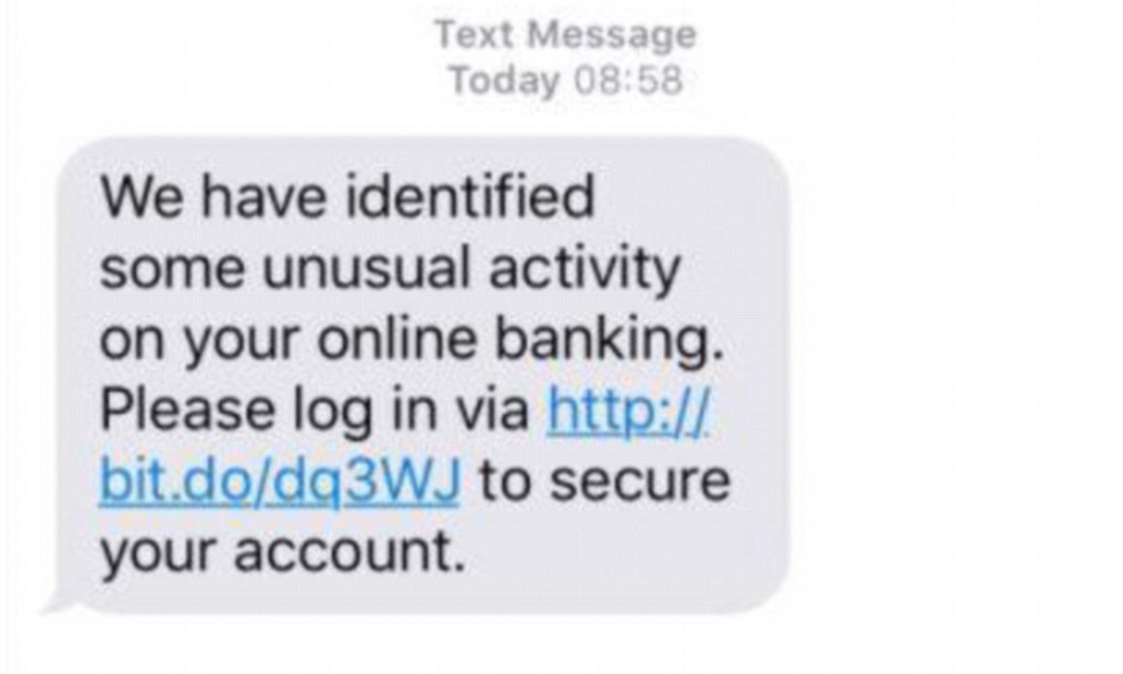
Ejemplos
Comentad: ¿cómo sabemos que esto podría ser un intento de phishing?
Notes:
Podéis añadir más ejemplos.

Slide 6






Crea un cuestionario con el Asistente DataPro
*¡pregunta al chatbot de DataPro!
Piensa en lo que has aprendido sobre la protección de datos. Elige una medida de protección de datos y crea un cuestionario para tu compañero/a de grupo en clase.
Instrucción (prompt): pide al chatbot que genere un
Cuestionario de opción múltiple sobre la medida de protección de datos que has elegido
para aprender más sobre la medida y practicarla
con cinco preguntas
con cuatro respuestas distintas cada una
que envíe las soluciones/respuestas correctas por separado
Intercambia los cuestionarios con tu compañero/a de grupo. Cuenta cuántas respuestas has acertado y compara.
www.vecteezy.com
Notes:
El DataPro-Agent está optimizado para usarse en portátiles o tabletas con un navegador Firefox, Safari o Chrome actualizado. No recopila datos ni guarda las conversaciones. Solo responde a preguntas sobre protección de datos.
→ https://datapro.cyber-geiger.com/

Slide 7

https://dataprogames.ph-freiburg.de/nothing-to-hide/
Notes:
Profesorado: ¡lean primero la Game Guide!
Jueguen a Nothing to Hide:
https://dataprogames.ph-freiburg.de/nothing-to-hide/

